Slide 1


2024학년도 1학기
신입생 Java 교육
교육부장 20 이어진

Slide 2

교육을 시작하기 앞서…
1.
컴퓨터프로그래밍 1 강의 기반
2.
이론 설명 + 실습 문제 풀이
3.
모든 실습 문제는 백준에서
4.
교육 중 언제나 질문 가능

Slide 3

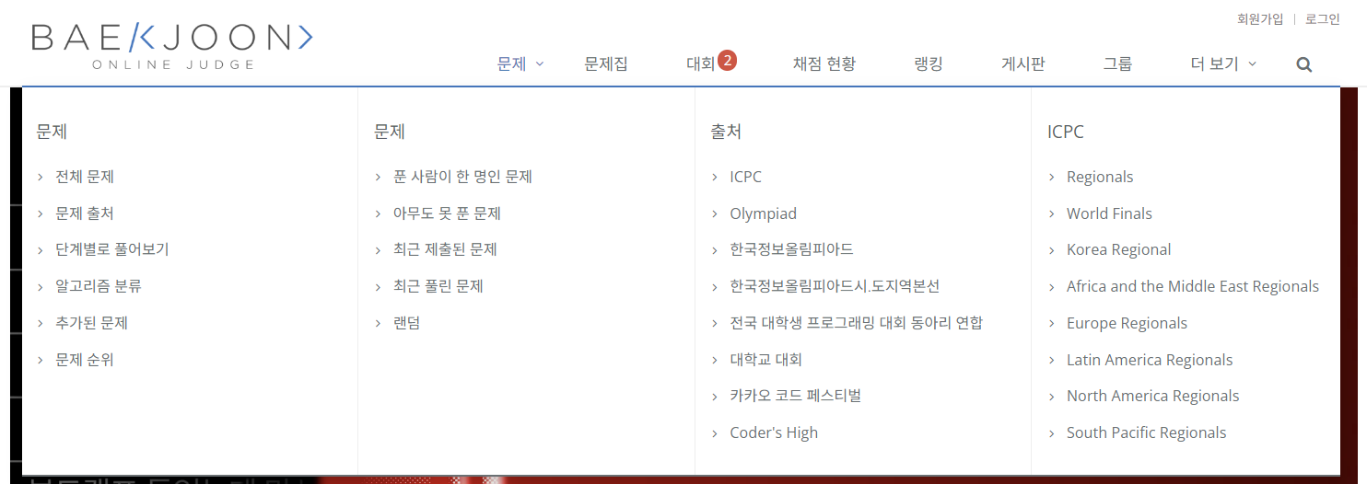
백준
https://www.acmicpc.net/

Slide 4
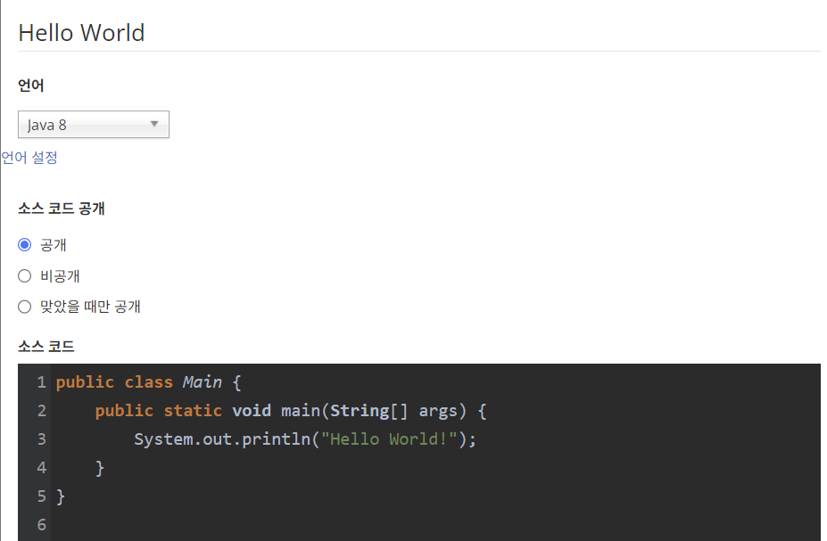
주의사항

Slide 5

Part 1
반복문
ⓒSaebyeol Yu. Saebyeol’s PowerPoint

Slide 6
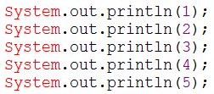

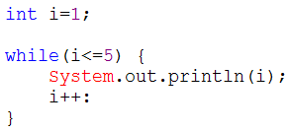
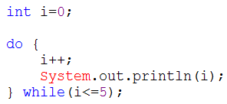
Part 1
반복문?
for
while
do-while
문장(들)을 반복해서 수행할 때 사용

Slide 7
Part 2
for문
ⓒSaebyeol Yu. Saebyeol’s PowerPoint

Slide 8
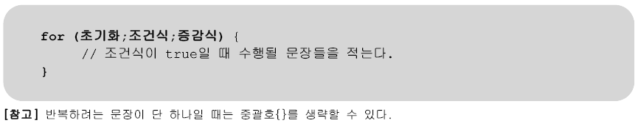
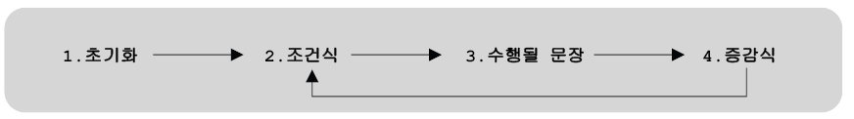
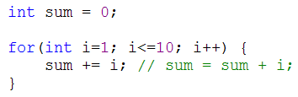
Part 2
for문
- 초기화, 조건식, 증감식 그리고 수행할 블럭{} 또는 문장으로 구성
i | sum
1
2
3
4
...
10
예) 1부터 10까지의 정수를 더하기
1
3
6
10
55

Slide 9

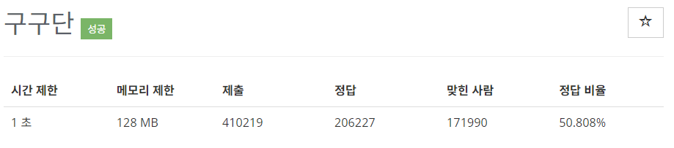
실습문제 - 백준 2739번

Slide 10
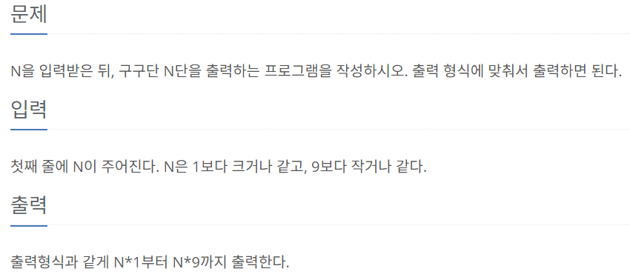
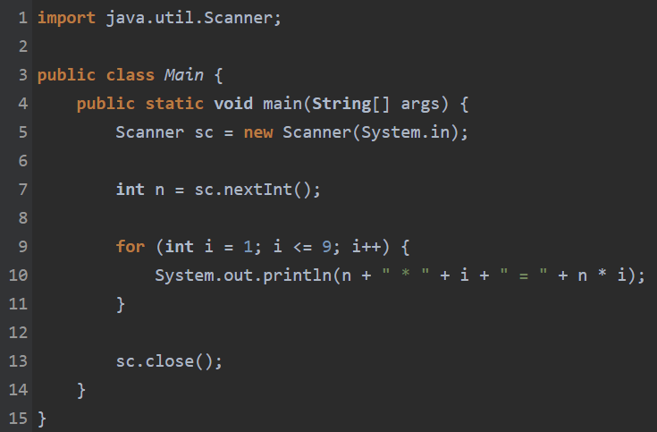
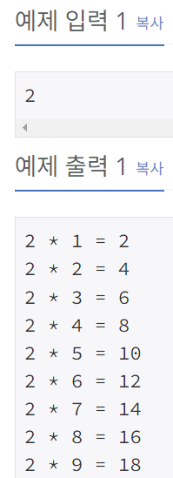
해설

Slide 11
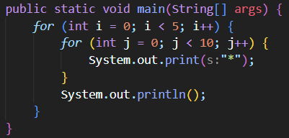

Part 2
중첩for문
- for문 안에 또 다른 for문을 포함시킬 수 있다.
j (0~9)
i (0~4)

Slide 12

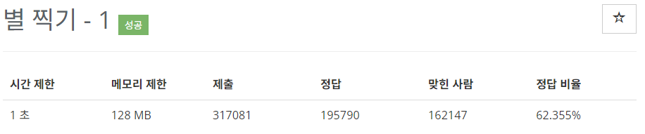
실습문제 - 백준 2438번

Slide 13
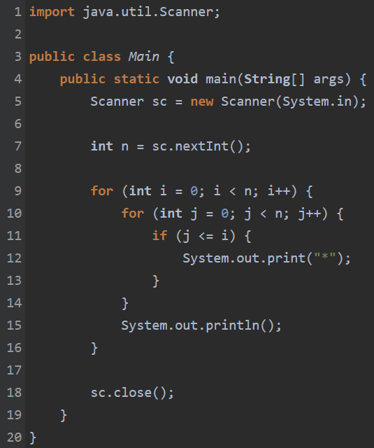
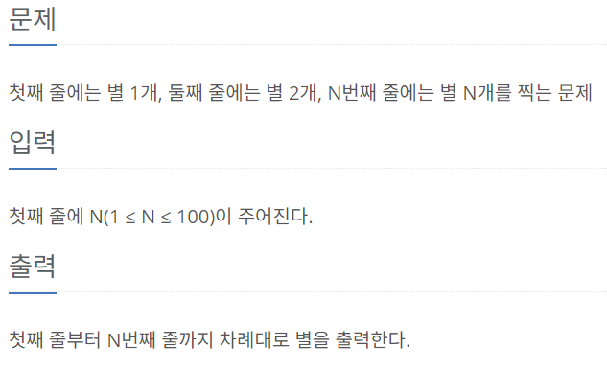
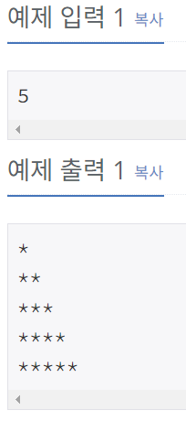
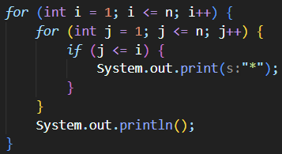
해설

Slide 14
Part 3
while문
ⓒSaebyeol Yu. Saebyeol’s PowerPoint

Slide 15
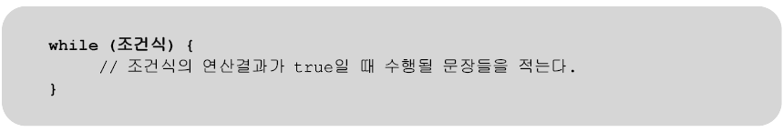
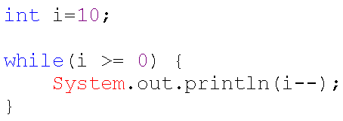

Part 3
while문

Slide 16

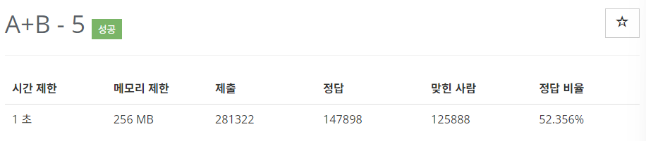
실습문제 - 백준 10952번

Slide 17
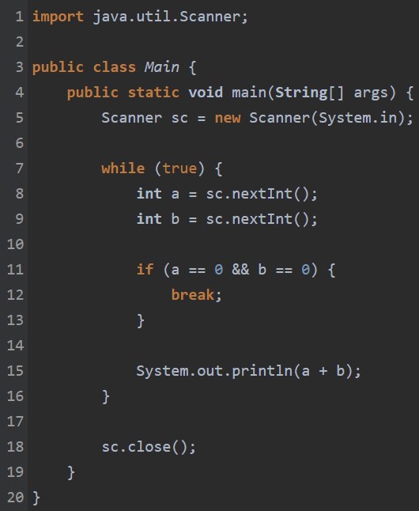
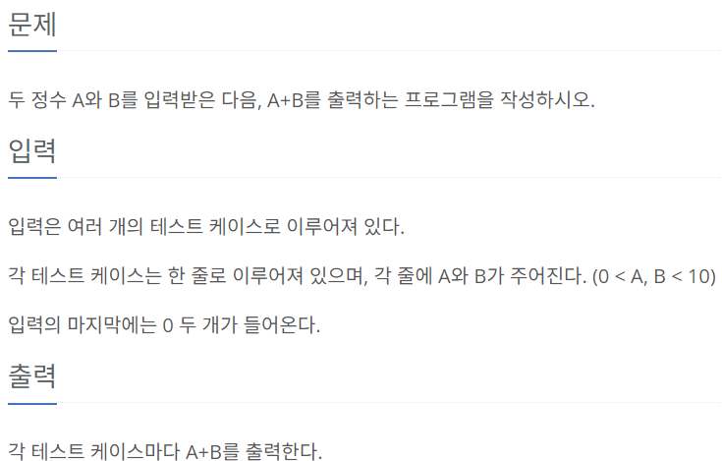
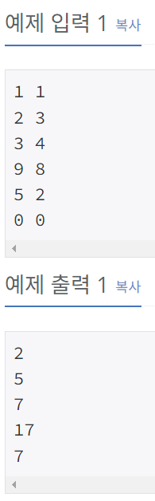
해설

Slide 18
Part 4
do-while문
ⓒSaebyeol Yu. Saebyeol’s PowerPoint

Slide 19
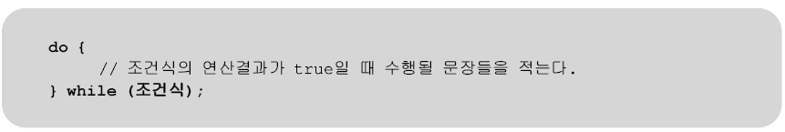
Part 4
do-while문
- while문의 변형. 블럭{}을 먼저 수행한 다음에 조건식을 계산한다.
- 블럭{}이 최소한 1번 이상 수행될 것을 보장한다.

Slide 20
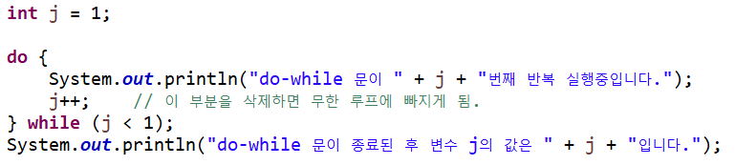

Part 4
do-while문
-> 이 예제가 while문이었다면 출력X

Slide 21
Part 5
break문, continue문
ⓒSaebyeol Yu. Saebyeol’s PowerPoint

Slide 22
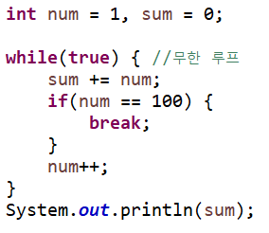
Part 5
break문
루프 내에서 사용하여 해당 반복문을 완전히 종료시킨 뒤,
반복문 바로 뒤에 위치한 명령문을 실행
예) 1부터 100까지의 합

Slide 23
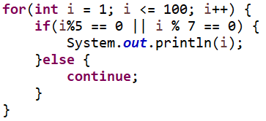
Part 5
continue문
루프 내에서 사용하여 해당 루프의 나머지 부분을 건너뛰고,
바로 다음 조건식의 판단으로 넘어가게 함
예) 1부터 100까지의 정수 중에서 5의 배수와 7의 배수를 출력

Slide 24
Q&A

Slide 25
감사합니다

